Slide 1
Программирование микроконтроллеров
Основы языка Си (продолжение)

Slide 2
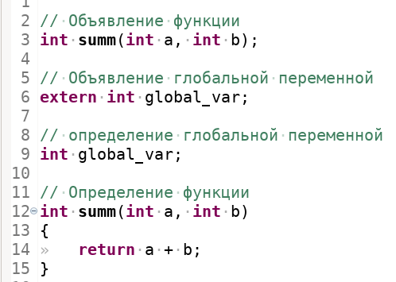
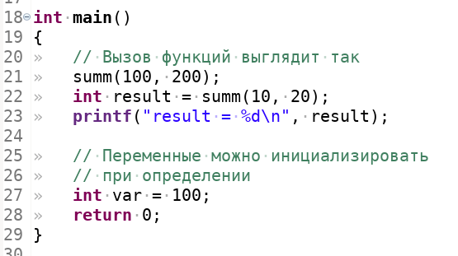
Краткое содержание предыдущих серий

Slide 3
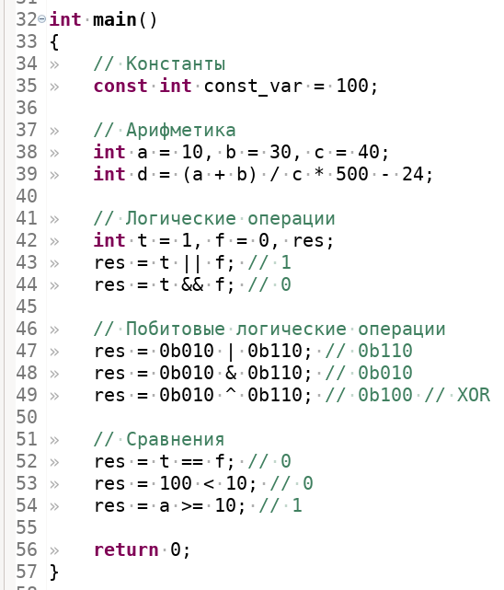
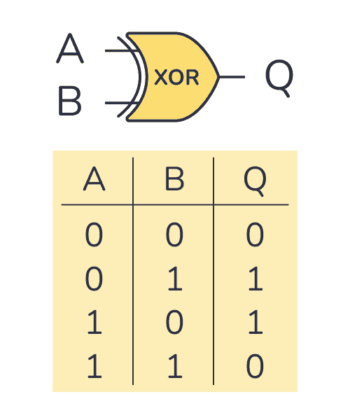
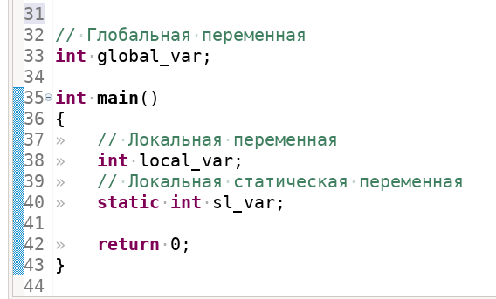
Краткое содержание предыдущих серий

Slide 4
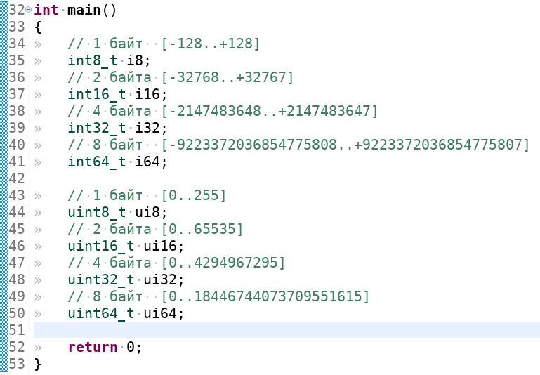
Краткое содержание предыдущих серий

Slide 5
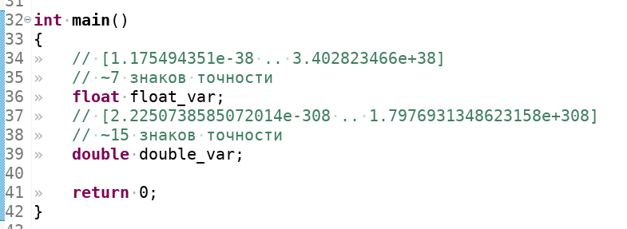
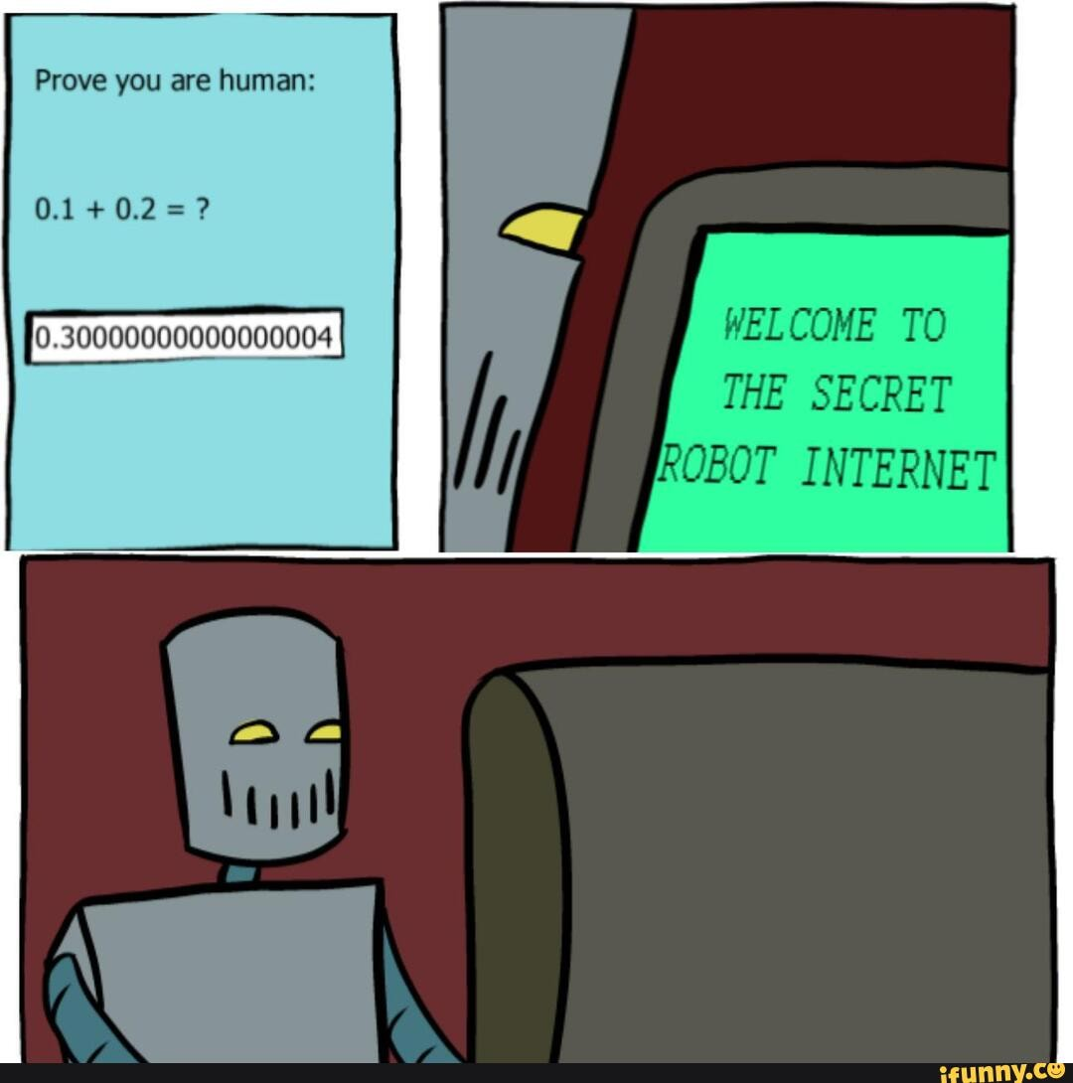
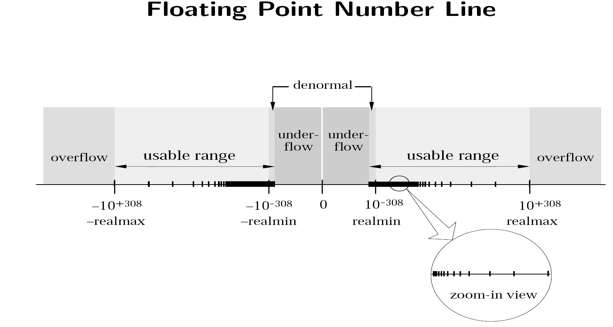
Краткое содержание предыдущих серий

Slide 6
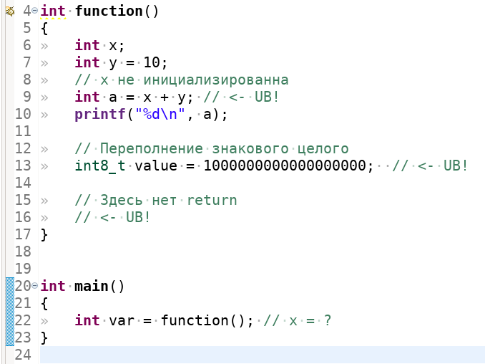

Краткое содержание предыдущих серий

Slide 7
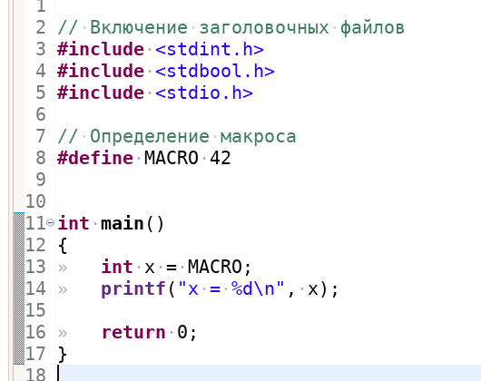


Краткое содержание предыдущих серий
#include

Slide 8
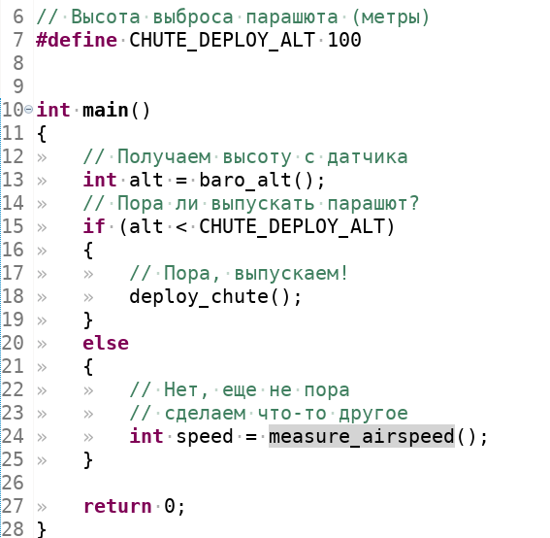
Управляющие конструкции - if
Ветвление программы делается через управляющую конструкцию «if»
If (условие) { если условие верно }
else { если не верно }
Скобочки вокруг условия обязательны.
else можно не писать

Slide 9
Управляющие конструкции - if
Ветвление программы делается через управляющую конструкцию «if»
If (условие) { если условие верно }
else { если не верно }
Скобочки вокруг условия обязательны.
else можно не писать

Slide 10
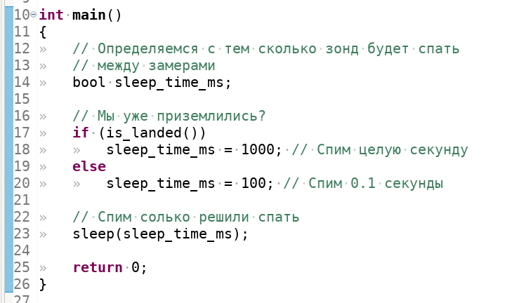
Управляющие конструкции - if
{ } можно не писать, если в «then» или «else» секциях находится один оператор

Slide 11
Управляющие конструкции - if
{ } можно не писать, если в «then» или «else» секциях находится один оператор

Slide 12
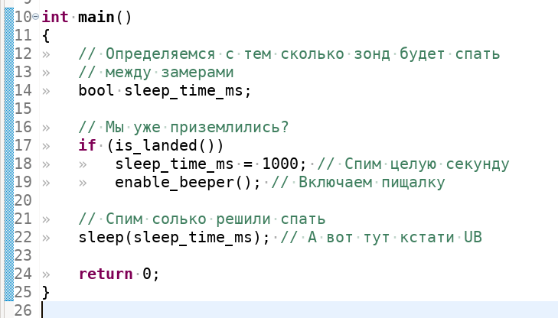
Управляющие конструкции - if
Но нужно быть осторожнее

Slide 13
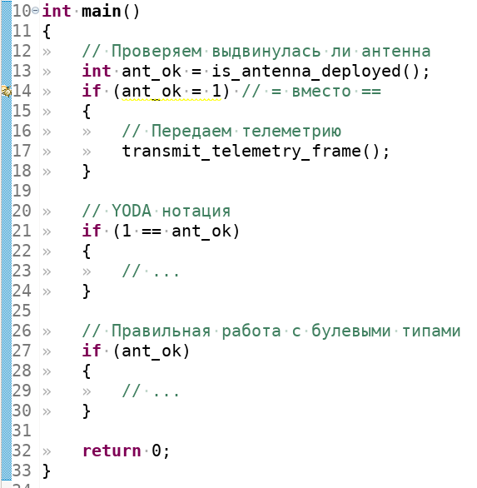
Управляющие конструкции - if
Со строгим равенством тоже нужна осторожность
Операция присваивания тоже имеет результат
a = (b = c)
Работает похожим образом с
a = (b + c)

Slide 14
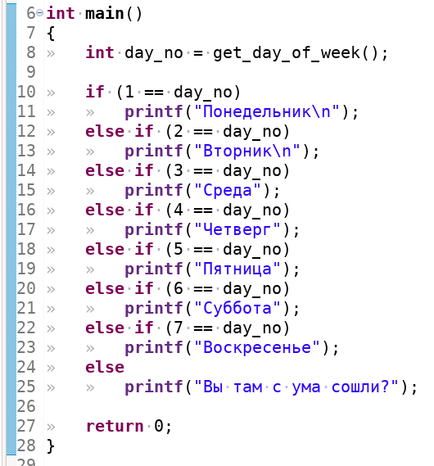
Управляющие конструкции - switch
Задача — напечатать названия дня недели по его номеру
Через if много писанины

Slide 15
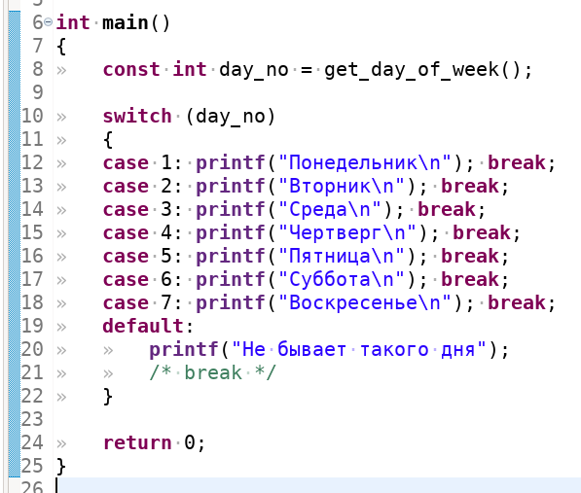
Управляющие конструкции - switch
switch (<что сравниваем>)
{
case <значение>:
<выполняемый код>
default:
<если все мимо>
}

Slide 16
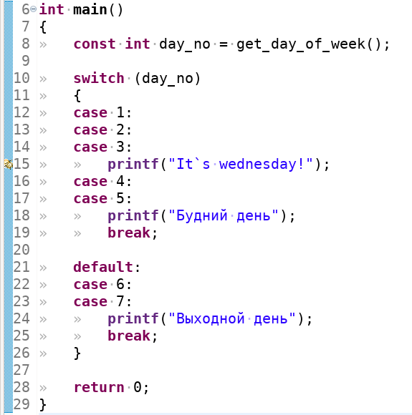
Управляющие конструкции - switch
break — выход из switch. Без него выполнение пойдёт насквозь до самого конца блока switch

Slide 17
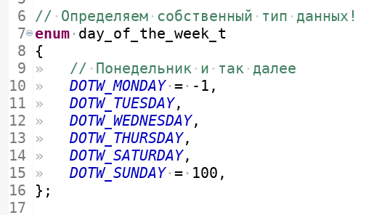
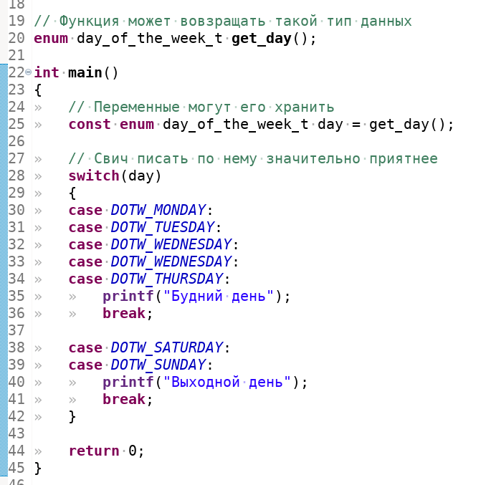
Перечисления - ENUM
Что-то среднее между макросами и интами

Slide 18
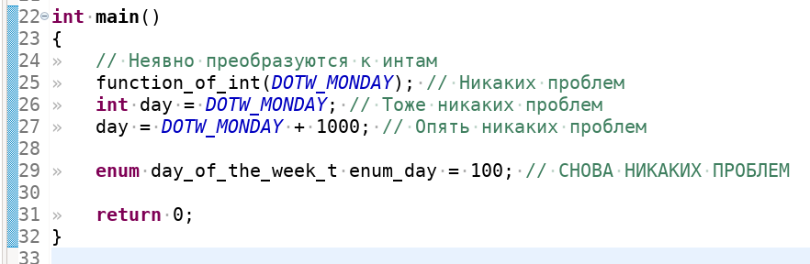
Перечисления - ENUM

Slide 19
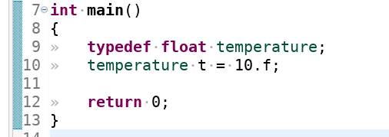
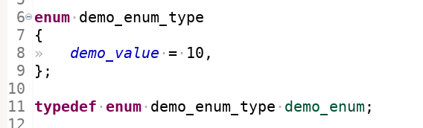
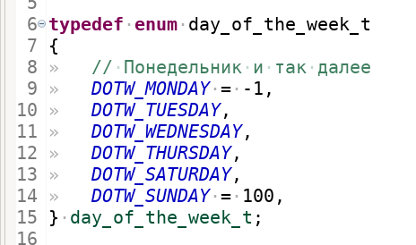
typedef
typedef <кого назвать> <как>;

Slide 20
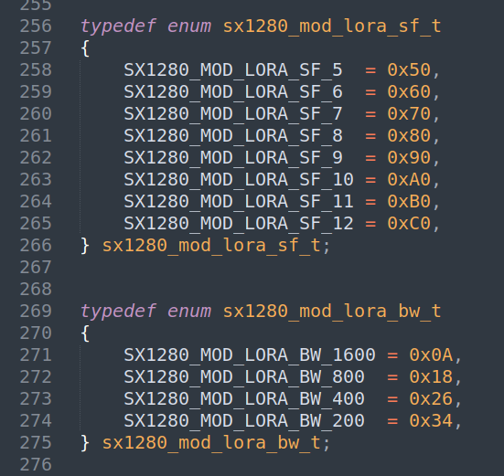
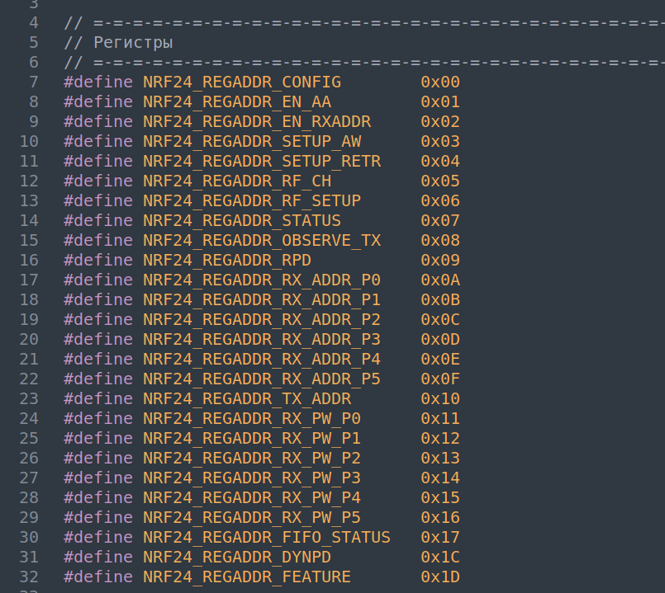
Енумы и макросы в дикой природе

Slide 21
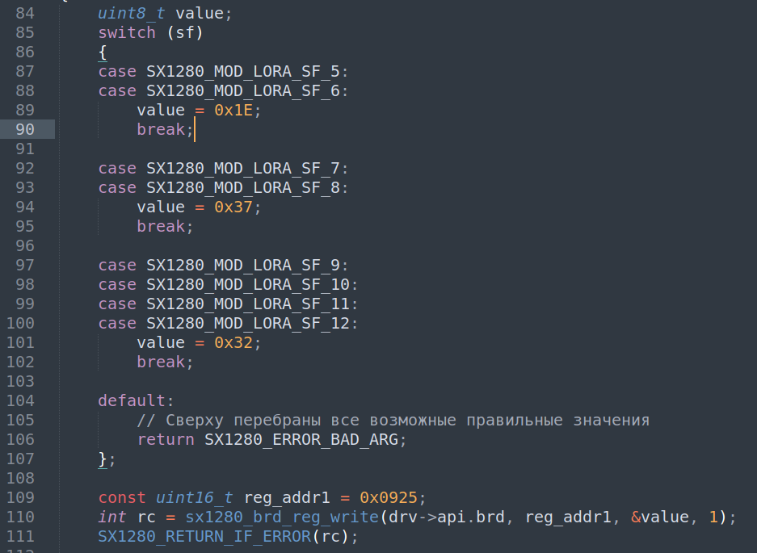
switch и enum в дикой природе

Slide 22
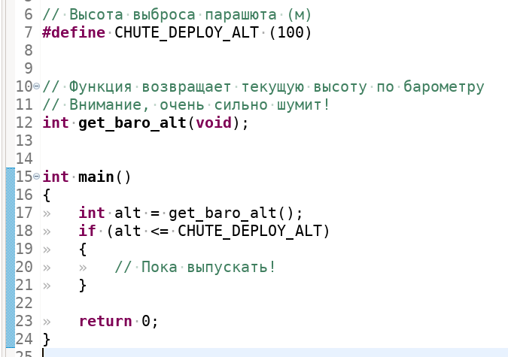
Массивы и циклы
Известно что датчик давления очень сильно шумит. Но при этом очень очень быстро работает. Необходимо отфильтровать его показания

Slide 23
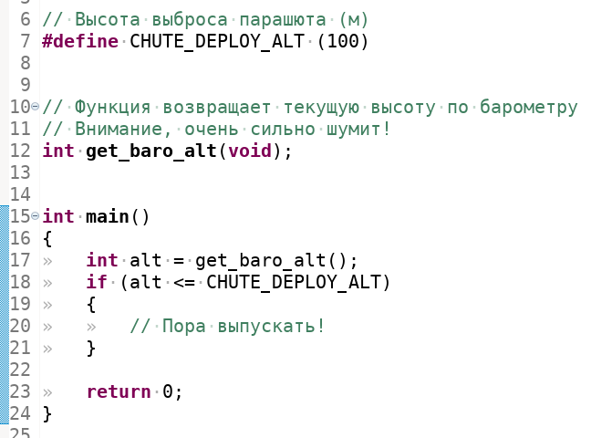
Массивы и циклы
Известно что датчик давления очень сильно шумит. Но при этом очень очень быстро работает. Необходимо отфильтровать его показания.
Самое простое что можно придумать — запросить несколько значений и посчитать среднее

Slide 24
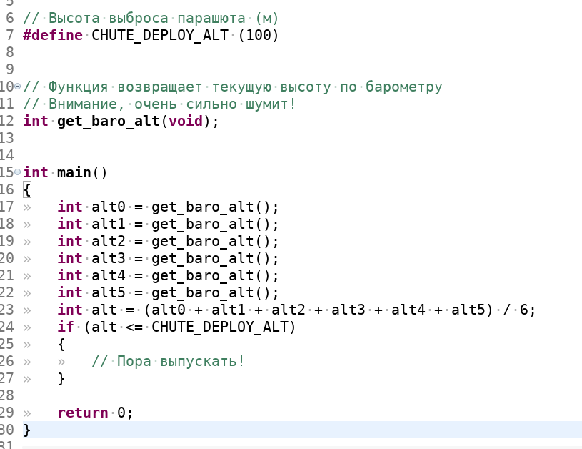
Массивы и циклы
Можно сделать так. Но если этого окажется не достаточно и нужно будет сделать 100 замеров? Или 1000?

Slide 25
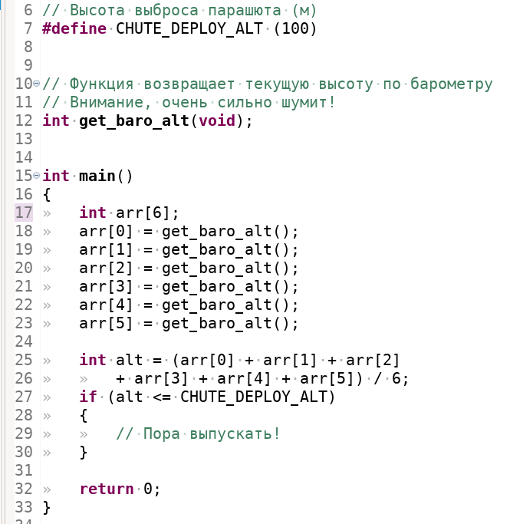
Массивы и циклы
Массив это упорядоченный набор переменных одного и того же типа. Определяется как одиночная переменная, но в конце дописывается размер массива в [ ].
Для доступа к элементу массива пишется его имя и в [ ] номер элемента.
Нумерация с нуля

Slide 26
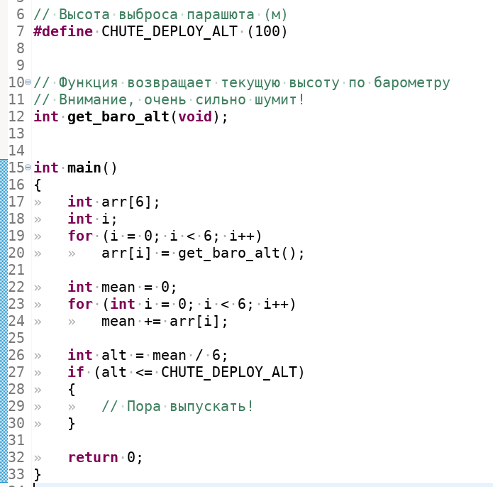
Цикл for
Цикл for
for (
<то, что происходит при входе>;
<условие выхода>;
<то, что происходит после каждой итерации>
){
<то что повторяется>
}
Например for ( ; ; ) { … } - бесконечный цикл

Slide 27
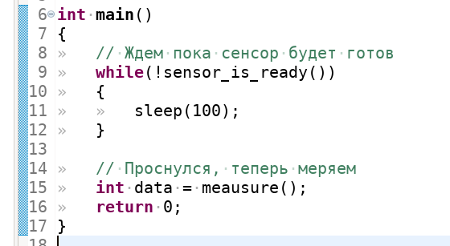
Цикл while
Цикл while
while (<условие>) {
<то что повторяется>
}
В программах для МК функция main очень часто включает цикл while(1) { }

Slide 28
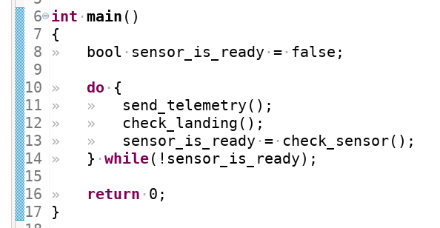
Цикл do-while
Цикл do-while
do {
<то, что повторяется>
} while(<условие>);
Используется довольно редко. Всегда выполняет тело хотя бы один раз

Slide 29
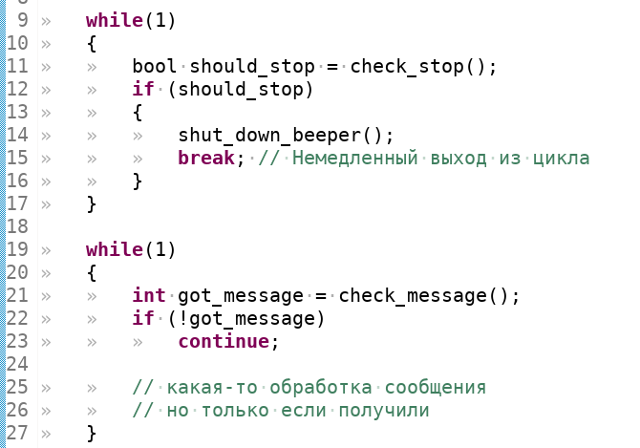
break и continue
break — немедленно останавливает цикл. Тело прекращает работу тут же.
continue — немедленный переход к следующей итерации.
Работает во всех видах циклов.
Кстати { } можно не писать, если зацикливается один оператор. Точно так же как с if.

Slide 30
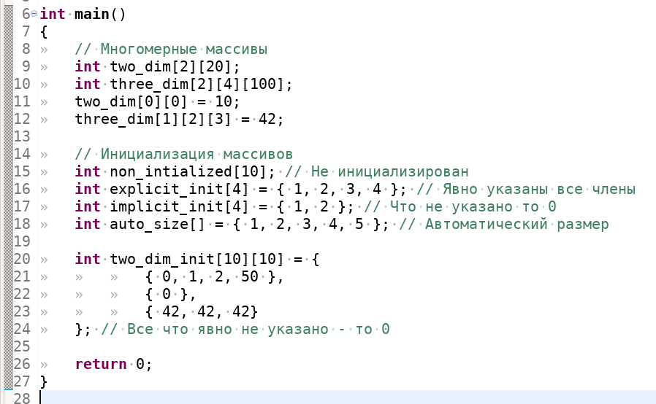
Многомерные массивы и инициализация

Slide 31
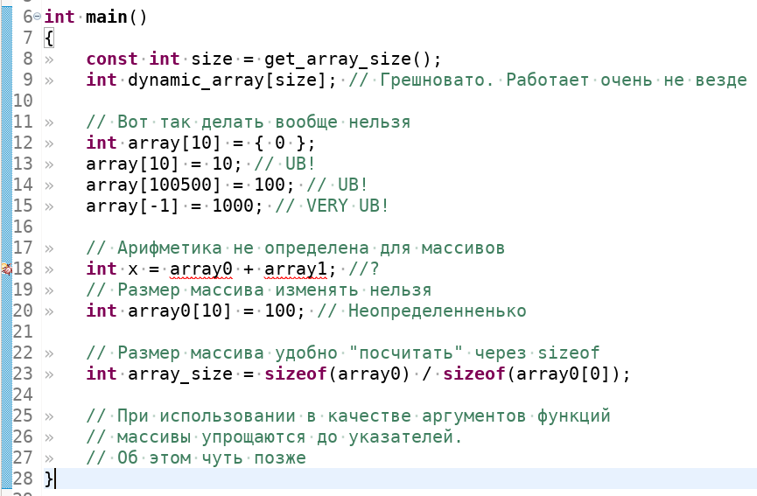
sizeof и UB

Slide 32
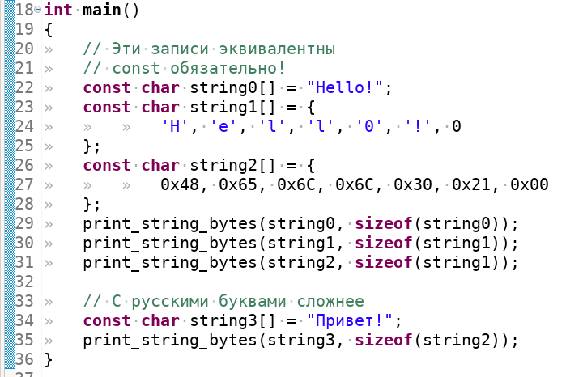
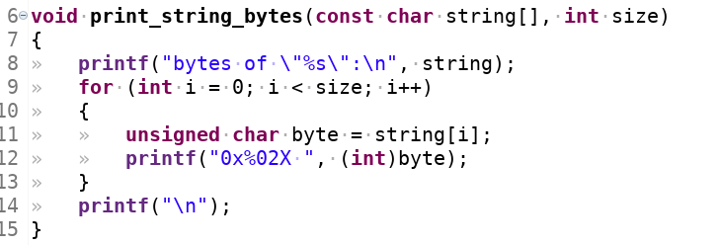
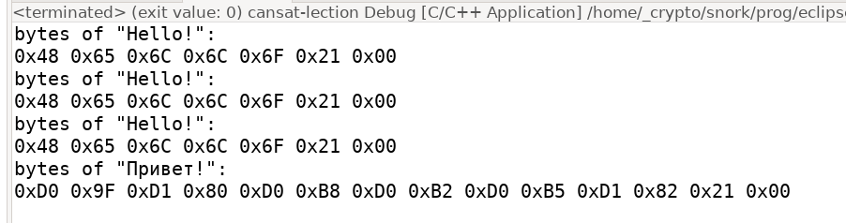
Строки

Slide 33
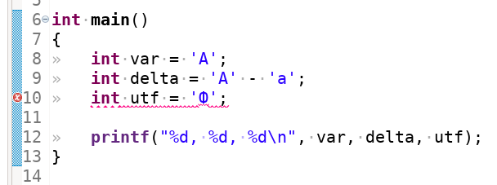

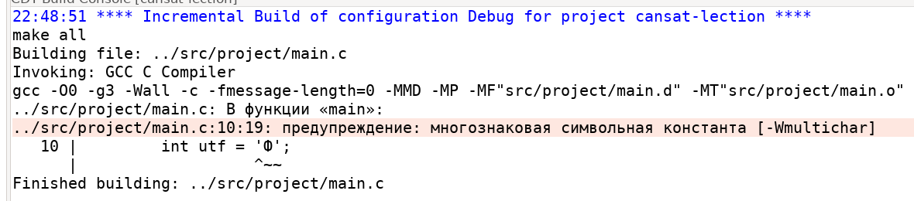
Символы

Slide 34
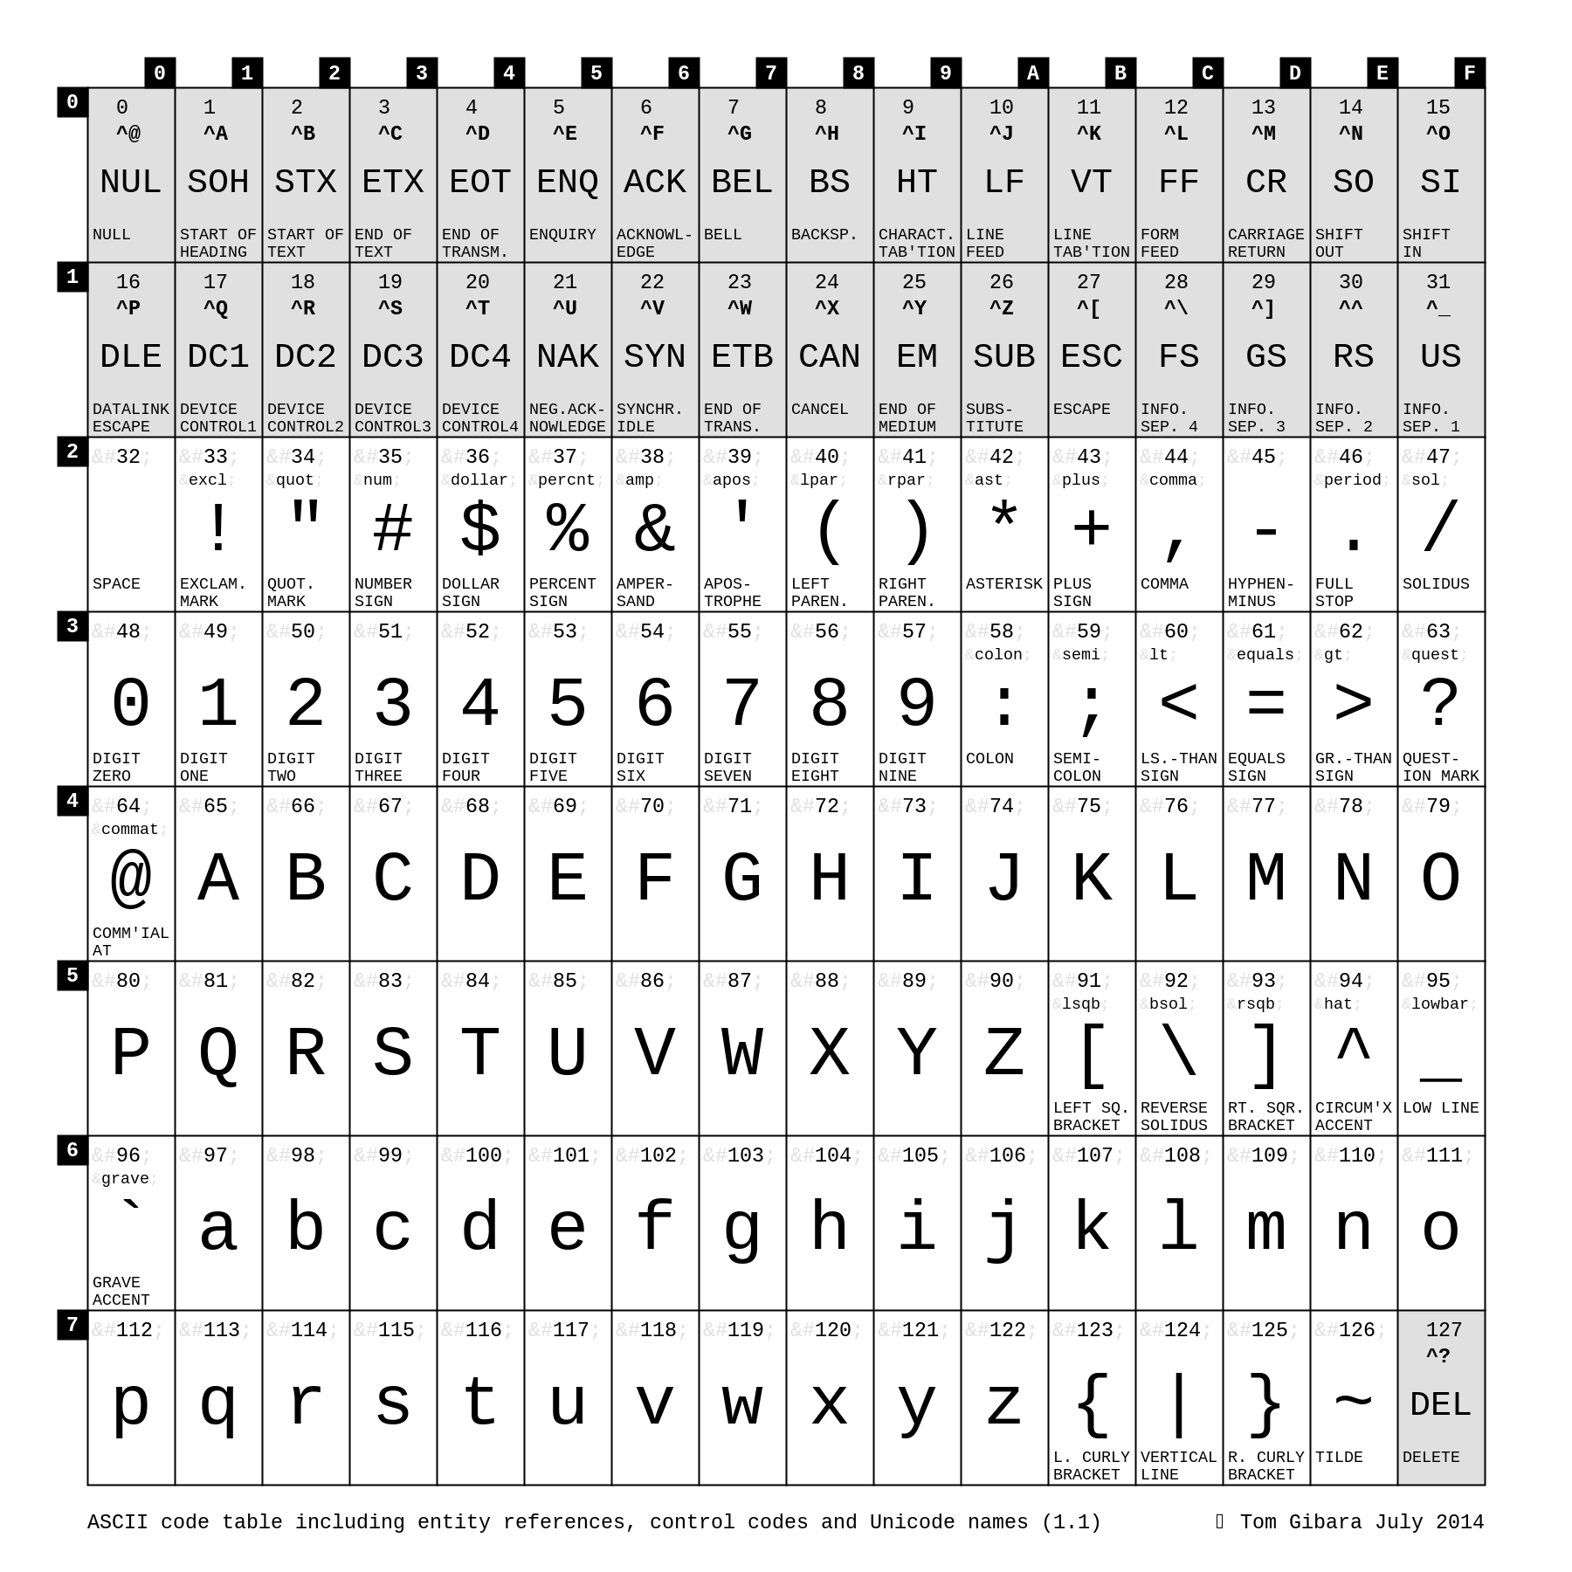
Таблицы ASCII и Unicode

Slide 35
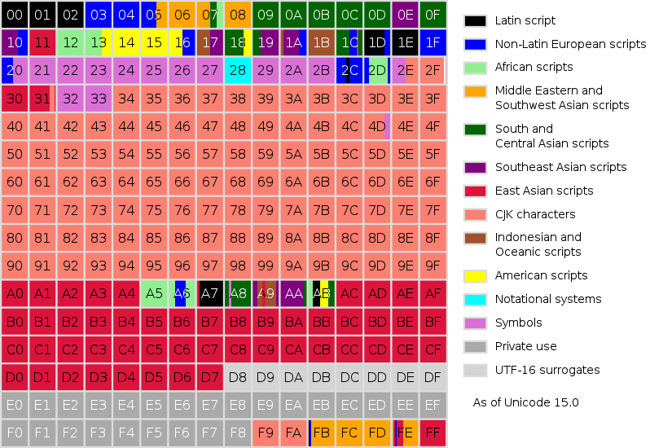
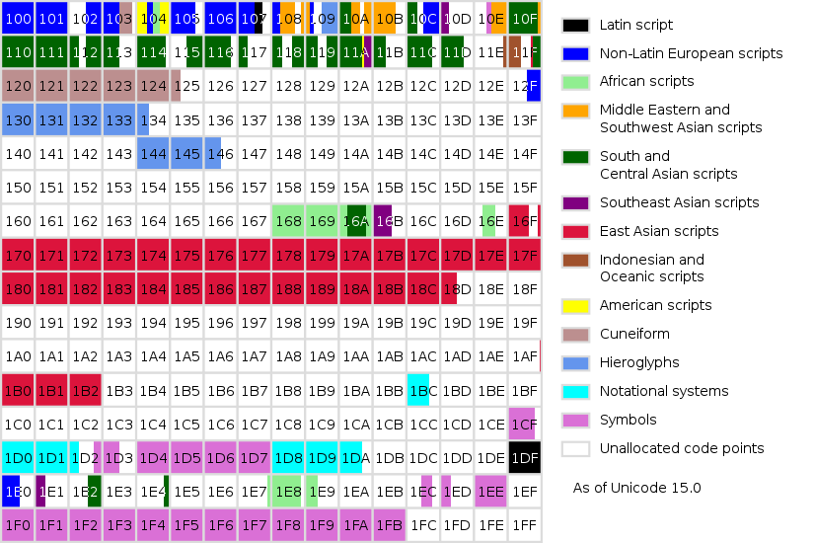
Таблицы ASCII и Unicode

Slide 36
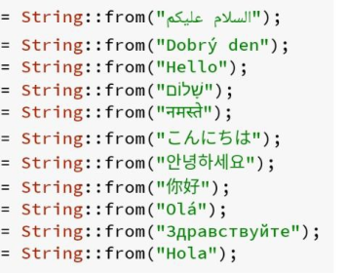
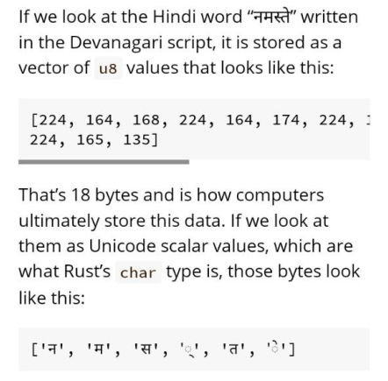
Таблицы ASCII и Unicode

Slide 37
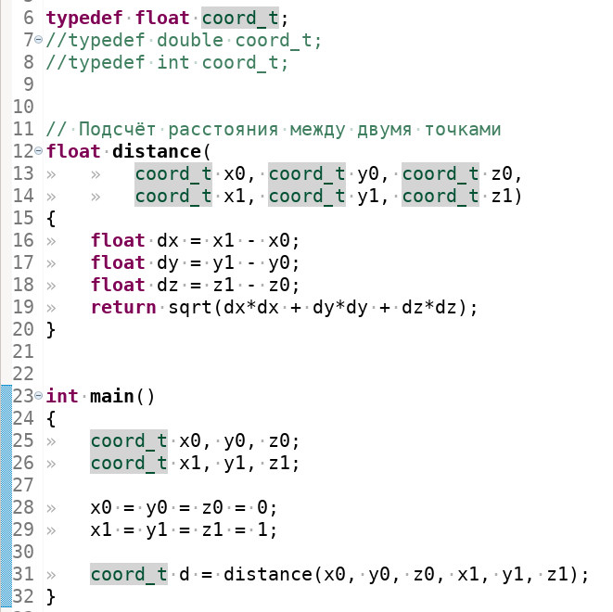
Пользовательские типы

Slide 38
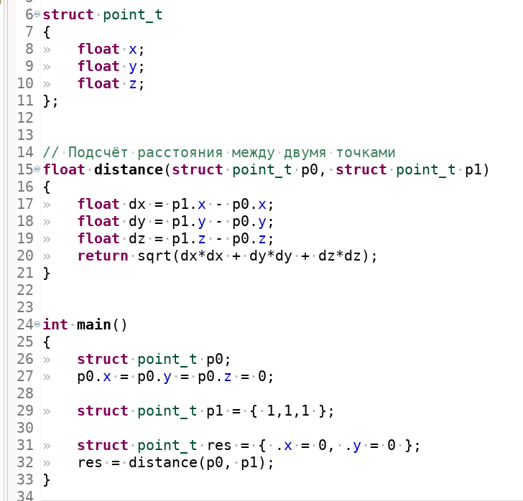
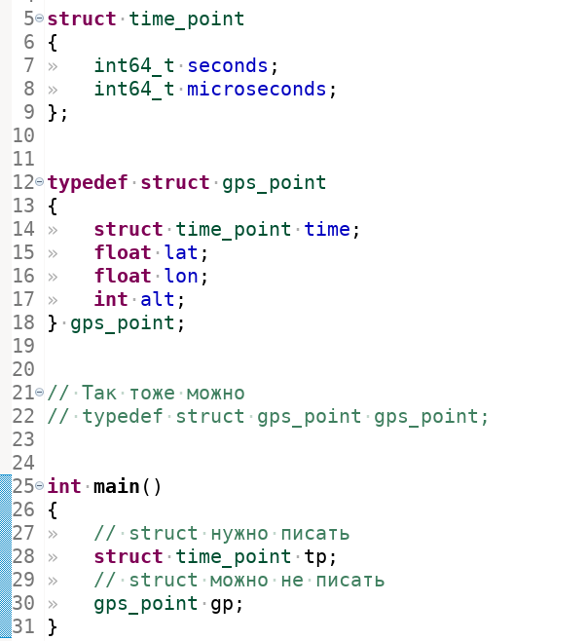
Структуры

Slide 39


Объединения

Slide 40


Объединения

Slide 41


Модель памяти языка Си

Slide 42


УКАЗАТЕЛИ

Slide 43


УКАЗАТЕЛИ

Slide 44


Финт с аргументами функций

Slide 45



Указательная арифметика

Slide 46




Преобразования типов указателей

Slide 47


Выравнивание

Slide 48



Выравнивание

Slide 49

Указатели и массивы

Slide 50

Значение NULL
NULL — специальный макрос из <stdlib.h> который можно писать как значение указателям, которые указывают в никуда.
99.999%, что NULL == 0, но это не точно

Slide 51

Указатель на void

Slide 52


Указатели и const
Кстати это UB!

Slide 53

Снова UB

Slide 54

Указатель на указатель

Slide 55


Указатель на указатель на указатель

Slide 56

Работа с кучей
Запросить память:
void * malloc(size_t size);
Отдать память:
void free(void * ptr);

